Slide 1
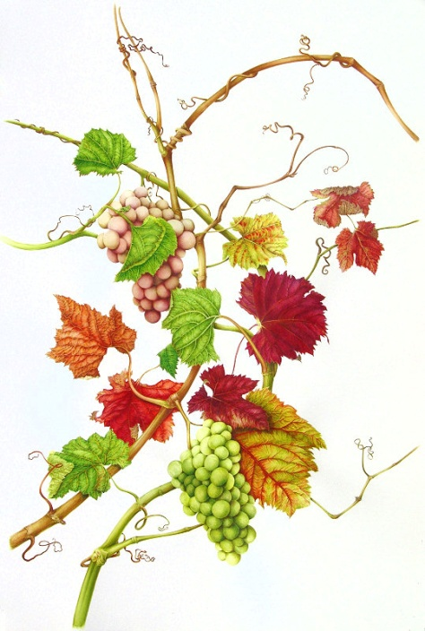
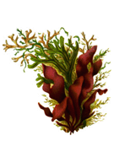
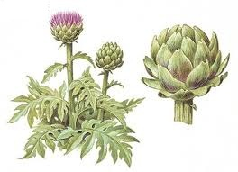
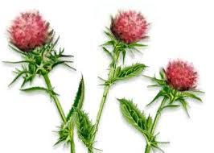
… the green way of life
Финтокс нейчер

Slide 2
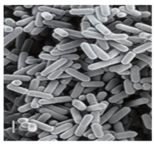
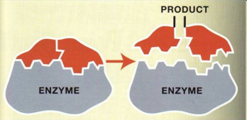
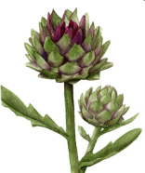
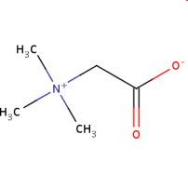
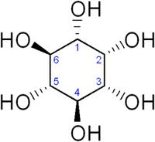
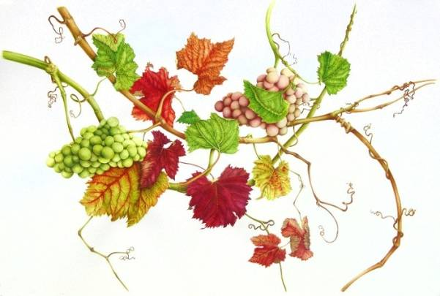
FINTOX EXPERT Состав:
… the green way of life
КОНТРОЛЬ МИКОТОКСИНОВ:
МАНАНООЛИГОСАХАРИДЫ
ФЕРМЕНТЫ
МОРСКИЕ ВОДОРОСЛИ
ДЕТОКСИКАЦИЯ:
ПРЕБИОТИКИ
ЭКСТРАКТ АРТИШОКА
ЭКСТРАКТ РОСТОРОПШИ
ВОССТАНОВЛЕНИЕ:
ИНОЗИТОЛ
БЕТАИН
АНТИОКСИДАЦИЯ:
ЭКСТРАКТ ЛИСТЬЕВ КРАСНОГО
ВИНОГРАДА

Slide 3
… the green way of life
Финтокс нейчер
Синергетический эффект органических детоксикаторов и гепатопротекторов при борьбе против микотоксинов и их метаболитов.
Только органические ингредиенты входят в состав.

Slide 4
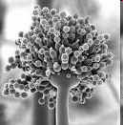
Микотоксины…
… the green way of life
Известно более 400 микотоксинов, 5 групп встречаются часто :
афлатоксин
трихотецин (T2-Дон)
зераленон
фумонизин
охратоксин

Slide 5
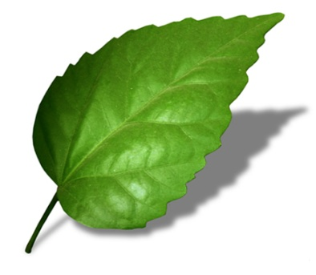
МИКОТОКСИНЫ: Как их остановить?
… the green way of life
Адсорбция
Нейтролизация
Детоксификация
Здоровье животных
Безопасные продукты для человека

Slide 6
… the green way of life
Финтокс нейчер - состав
КОНТРОЛЬ МИКОТОКСИНОВ:
Клеточные стенки дрожжей
Ферменты
Морские водоросли
ДЕТОКСИФИКАЦИЯ:
Пребиотики
Экстракт артишока
Экстракт расторопши
Восстановление и защита органов:
Инозитол
Бетаин
АНТИОКСИДАЦИЯ:
Экстракт листьев красного винограда

Slide 7
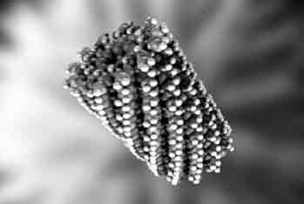
Адсорбция: Клеточные стенки дрожжей
… the green way of life
Клеточные стенки Saccharomyces cerevisiae .
Клеточные стенки связывают полисахариды, протеины и липиды и обладают большим количеством различных и легко достижимых адсорбционных центров (сторон).
Связывают широкий спектр микотоксинов и ингибируют их токсичную реакцию

Slide 8
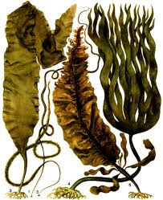
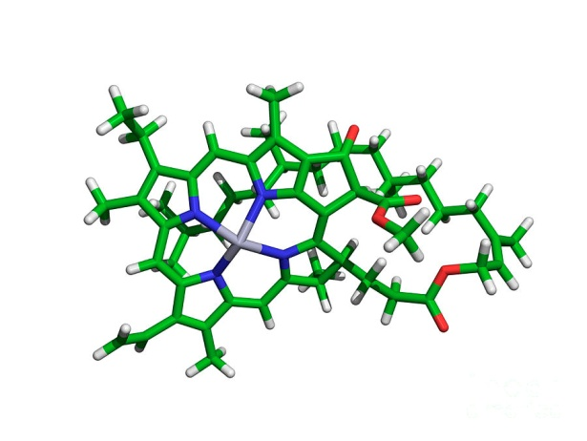
ДЕТОКСИКАЦИЯ: Морские водоросли
… the green way of life
Algal chlorophyll (Хлорофиллин) действует как перехватчик, создавая молекулярный комплекс с ароматической структурой Афлатоксина.
Дополнительные эффекты:
Связывает тяжелые металлы
Нейтрализует неприятный запах
Антибактериальный
Противовоспалительный

Slide 9
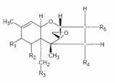
Почему ФЕРМЕНТЫ?
… the green way of life
Эффективны против специфичных молекул.
Активность в соответствии с химической структурой.
Эпоксидазная активность
Лактоназная активность
Протеазная активность
РЕАКЦИИ:
Специфичная, необратимая,
независимая от рН

Slide 10
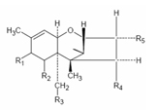
… the green way of life
ПОЧЕМУ ФЕРМЕНТЫ?
Эпоксидаза Трихоттецины
Лактоназа Зеараленон
Протеаза Охратоксин
НЕ ТОКСИЧНЫЕ МЕТАБОЛИТЫ

Slide 11
ФИНТОКС ЭКСПЕРТ: НУТРИЦЕВТИЧЕСКИЙ ЭФФЕКТ (БАД)
… the green way of life
ДЕТОКСИКАЦИЯ
ПРЕБИОТИКИ
БЕТАИН
ЭКСТРАКТ АРТИШОКА
ЭКСТРАКТ РОСТОРОПШИ
ЭКСТРАКТ ЛИСТЬЕВ КРАСНОГО ВИНОГРАДА

Slide 12
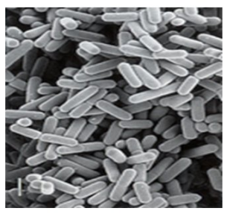
Детоксикация: ПРЕБИОТИКИ
… the green way of life
Детоксификация в кишечнике
ФОС – Фруктоолигосахариды
Стимулирует развитие кишечных ворсинок.
Стимулирует рост и активность сапрофитной флоры в кишечнике.
Создает не специфичную имунную реакцию.

Slide 13
Детоксикация: БЕТАИН
… the green way of life
Печень работает должным образом
Защита почек
Защита клеток
Воспроизводство клеток
Реакции детоксикации

Slide 14
Детоксикация: АРТИШОК
… the green way of life
Цинорин (Cynarine) это биологически активная субстанция – экстракт артишока, и представляет следующие функции:
Желчегонный
Детоксикация
Мочегонный

Slide 15
Детоксикация - Экстракт росторопши
… the green way of life
Silibinin / Sylimarin - активные компоненты имеют гепатопротекторную и антиоксидантную функцию, стабилизируют и защищают мембраны липидов клеток печени.
Защита печени
Антиоксидант
Улучшает пищеварение

Slide 16
Антиоксидант: ЭКСТРАКТ ЛИСТЬЕВ КРАСНОГО ВИНОГРАДА
… the green way of life
* Свободные радикалы
– производятся в процессе окисления
Процесс Детоксикации в печени производит
*Свободные радикалы.
Добавление полифенолов, как натуральных антиоксидантов помогает избежать стресса окисления или повреждения печени.

Slide 17
Инозитол – защита печени и почек
… the green way of life
Составляющая часть фосфолипидов (клеточные мембраны)
Участвует в передаче сигналов через нерв
Помогает транспортировке жиров по организму
Необходим для синтеза лецитина
Совместно работает с Холином

Slide 18
… the green way of life
FINTOX NATURE
Применение:
Для всех видов животных, лечение и предотвращение диареи, энтеритов, интоксикации, появившихся по причине микотоксинов, которые находились в корме.
FINTOX NATURE: 1-2 кг на тонну корма

Slide 19
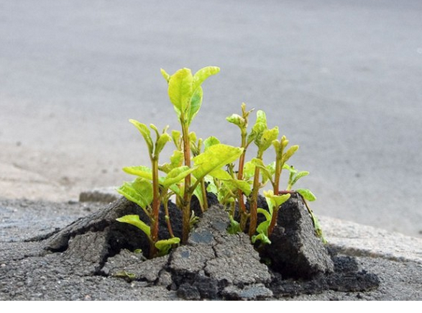
Мы взяли в помощь природную силу растений

Slide 20
… the green way of life
Fintox NATURE
ТОЛЬКО ОРГАНИЧЕСКИЕ ИНГРЕДИЕНТЫ

